Slide 1
第一节 常微分方程的基本概念
一 问题的提出
二 常微分方程的定义
三 主要问题---求方程的解
四 小结 思考题

Slide 2
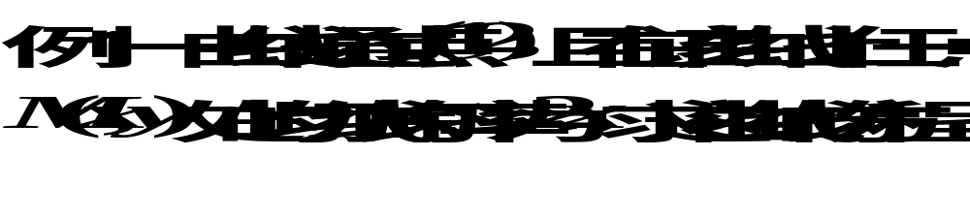

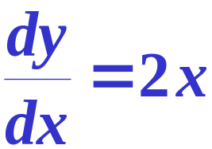

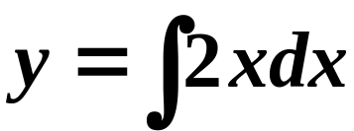
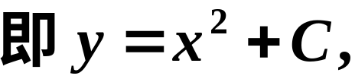

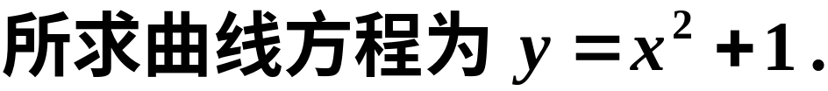
一、问题的提出
解

Slide 3
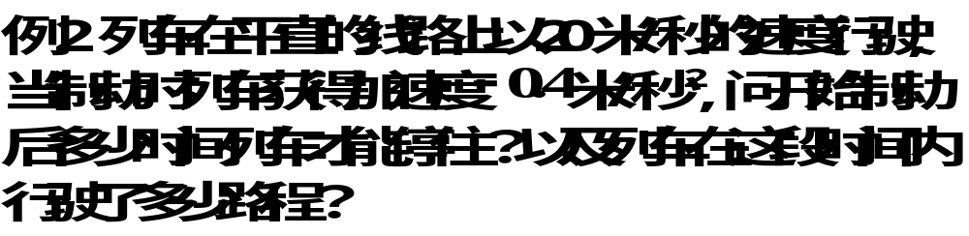
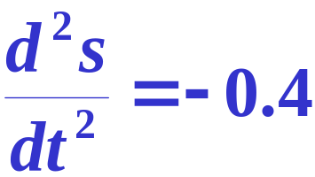
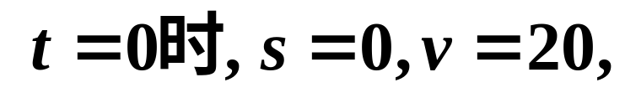
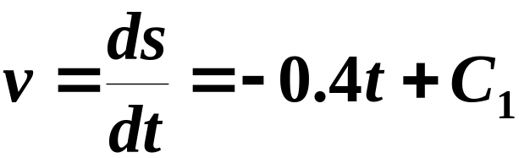
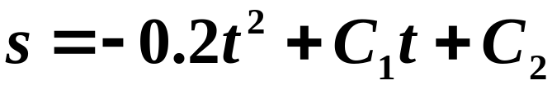
解

Slide 4

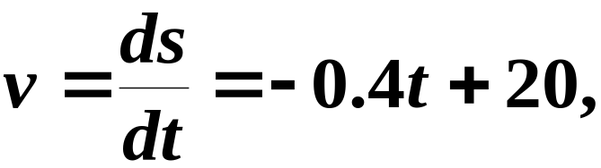
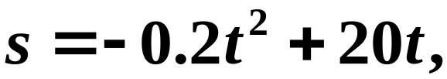
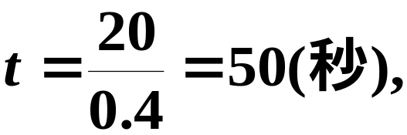
代入条件后知
故
开始制动到列车完全停住共需

Slide 5

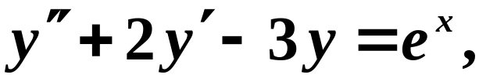
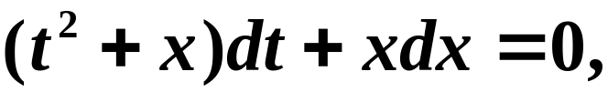
二、常微分方程的定义
常微分方程：
凡含有一元未知函数的导数或微分的方程叫常微
分方程.
例
实质：联系自变量,未知函数以及未知函数的某些导数(或微分)之间的关系式.

Slide 6


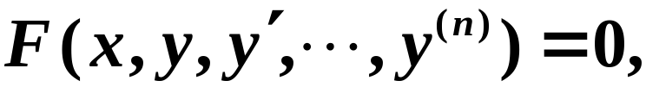
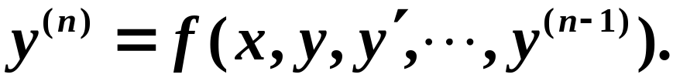
微分方程的阶：微分方程中出现的未知函数的最
高阶导数的阶数称之为微分方程的阶.
分类1：
一阶微分方程
高阶(n)微分方程

Slide 7

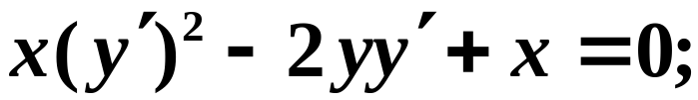
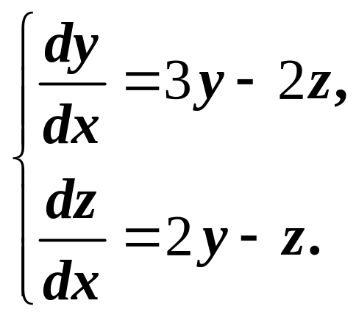
分类2：线性与非线性微分方程.
分类3：单个微分方程与微分方程组.

Slide 8
三、主要问题---求方程的解
微分方程的解：
代入微分方程能使方程成为恒等式的函数称之
为微分方程的解.

Slide 9




微分方程的解的分类：
(1)通解：微分方程的解中含有任意常数,且任意常数的个数与微分方程的阶数相同.
(2)特解：满足某些特定条件的解称为特解.
这些特定条件称为定解条件.
解的图象：微分方程的积分曲线.
通解的图象：积分曲线族.

Slide 10
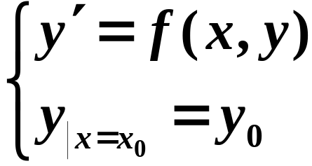
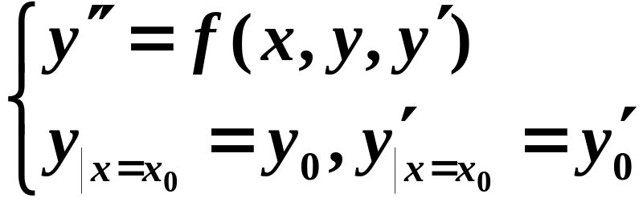
初始条件：若定解条件由自变量取某确定的值来
决定，则称该定解条件为初始条件.
初值问题：求微分方程满足初始条件的解的问题.
一阶:
过定点的积分曲线;
二阶:
过定点且在定点的切线的斜率为定值的积分曲线.

Slide 11
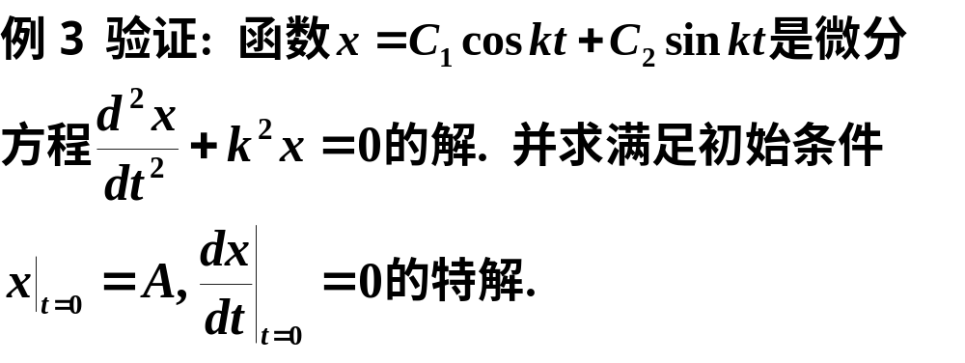
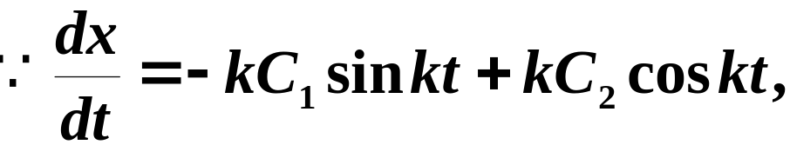
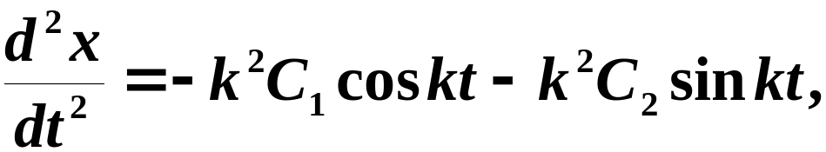
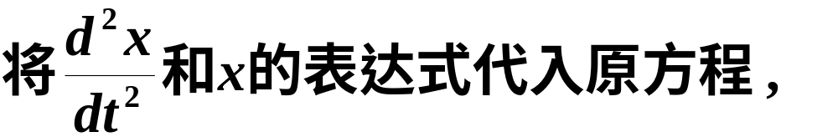
解

Slide 12
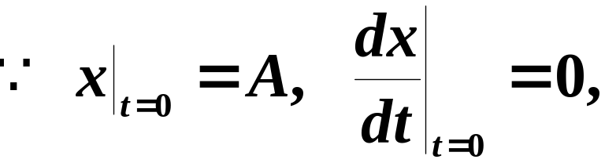


所求特解为

Slide 13
四、小结
本节基本概念：
微分方程；
微分方程的阶；
微分方程的解；
通解；
特解；
初始条件；
初值问题；
积分曲线．

Slide 14
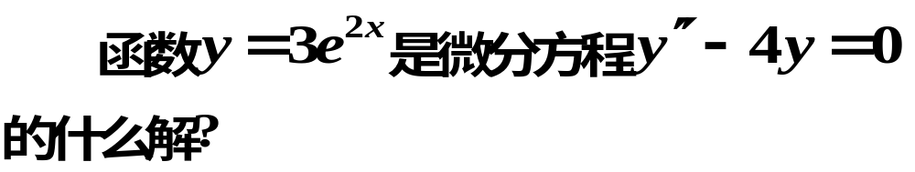
思考题

Slide 15
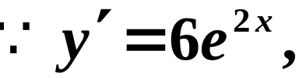
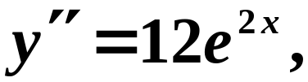


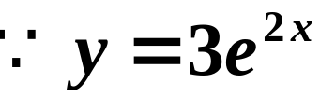
思考题解答
中不含任意常数,
故为微分方程的特解.

